Slide 1
Глубины Марианской впадины
Путешествие в самую глубокую точку на Земле

Slide 2
Введение
• Около 5000 человек поднимались на самую высокую точку планеты - Эверест.
• Но только нескольким храбрецам удавалось добраться до самой глубокой точки - Марианской впадины.
• Условия на вершине Эвереста суровы, но ничто не сравнится с тем, что ждет нас на дне Марианской впадины.

Slide 3
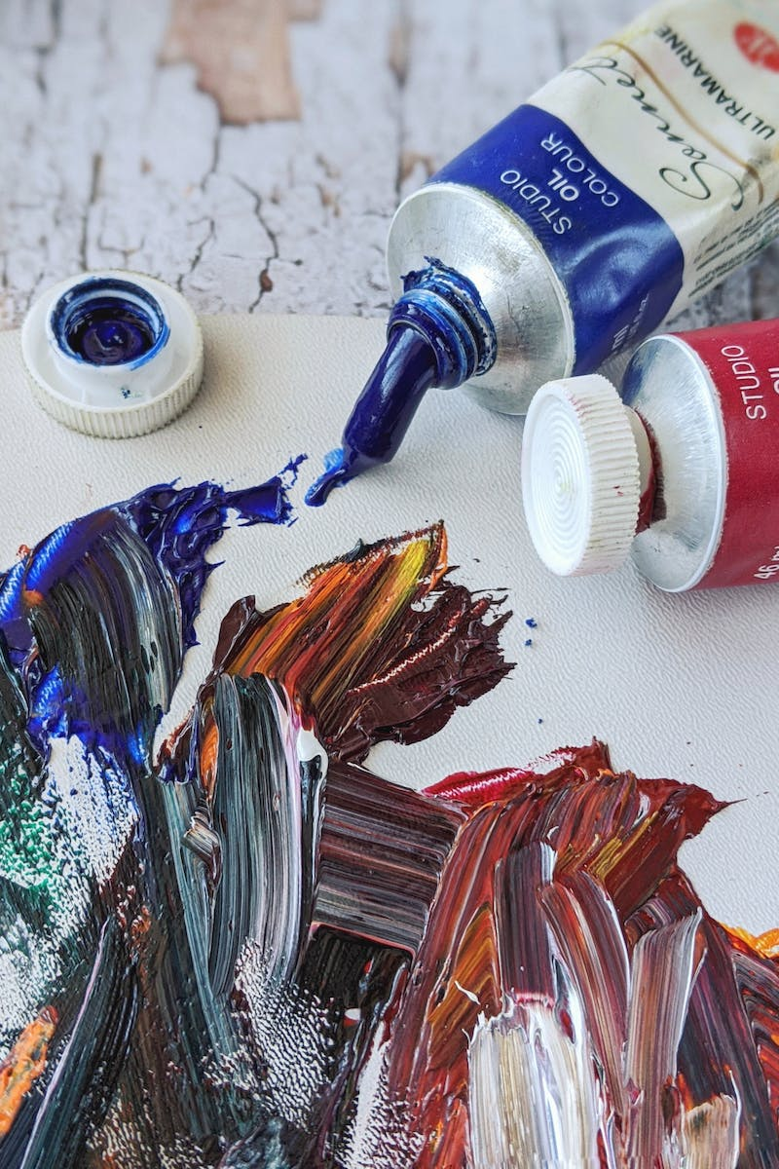
Путь к рекордной глубине
• Максимальная глубина ныряния собирателей жемчуга и аквалангистов - от 0 до 200 метров.
• Среда обитания 90% всей жизни в океане находится на такой глубине, где свет еще проникает.
• На глубине от 200 до 1000 метров наступает зона сумерек, где используется биолюминесценция.
• Максимальная глубина ныряния императорского пингвина - 565 метров.
Photo by Pexels

Slide 4
Зона полуночи
• На глубине свыше километра начинается зона полуночи, где царит полная тьма.
• Большинство живых существ на такой глубине не охотятся, а лишь собирают осадки и поглощают микрочастицы.
• Гигантские спруты и кашалоты вступают в схватки на глубине 2200 метров.
• На глубине 4500 метров можно встретить светящуюся рыбу удильщика.

Slide 5
Дно Марианской впадины
• Марианская впадина - самая глубокая точка на Земле.
• Глубина впадины составляет 10 994 метра.
• Жизнь на дне Марианской впадины сильно адаптирована к экстремальным условиям.
• Там обнаружены уникальные морские слизни и микроорганизмы, способные выжить в высоком давлении и холоде.

Slide 6
Исследования и открытия
• Первое путешествие к дну Марианской впадины было совершено в 1960 году батискафом Триест.
• Впоследствии были проведены множество экспедиций и открыт ряд новых видов живых существ.
• Рекорд глубины погружения установил Джеймс Кэмерон в 2012 году на подводном аппарате Deepsea Challenger.
• Самые недавние исследования провели китайские ученые на аппарате Fend.

Slide 7
Выводы
• Марианская впадина - место с большим научным и геологическим интересом.
• Ее глубины еще мало изучены, и каждый новый спуск приносит новые открытия.
• Исследования глубин океана позволяют лучше понять нашу планету и жизнь в экстремальных условиях.
• Продолжение исследований Марианской впадины может привести к еще более удивительным открытиям.

